Slide 1
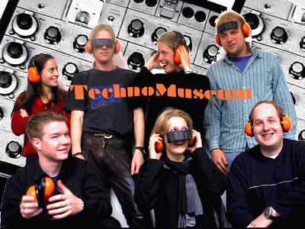
Das Oldenburger TechnoMuseum
Ein künstlerisch-wissenschaftliches Projekt an der
Universität Oldenburg 1997-2003

Slide 2
Die Hardware
11 rein analoge Instrumente (ohne MIDI oder digitale Simulation):
Mono-Synthesizer:
2 X Korg MS 10 2 X Korg MS20
3 EMS Synthi A
1X Arp Odyssey
Polysynthesizer:
1X Korg MonoPoly
1X Roland Juno 106
Analogperipherie:
Korg Squ (Analogsequenzer)
Korg Voc (Vocoder)
Jedes Analoginstrument kann durch einen Triggerimpuls (Gate) und eine Steuerspannung (CV) „von außen“ angesprochen werden.
Man benötigt zur Computerkommunikation „MIDI-to-CV-Wandler“ (s.u.).

Slide 3
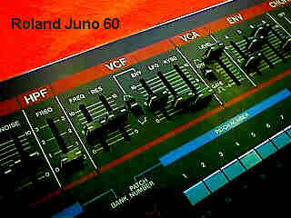
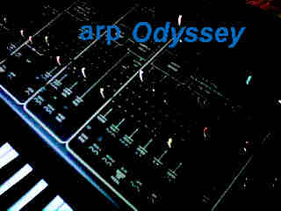
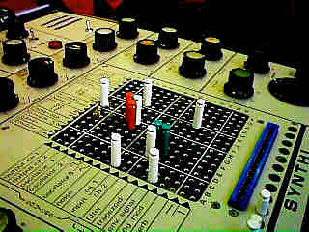
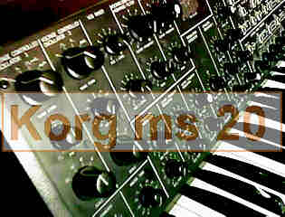
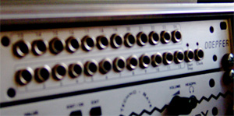
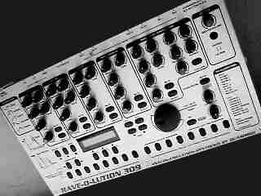
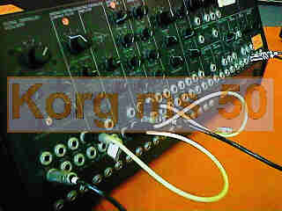
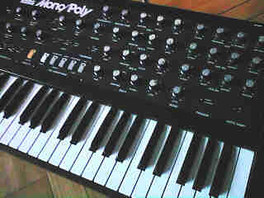
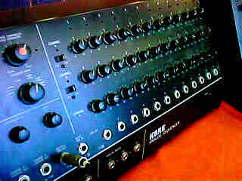
Die Hardware

Slide 4
Die Verkabelung
Groovebox
PC (Cubase)
MIDI-to-CV
Synthi 1
Snythi 2
Snythi 3
usw.

Slide 5
Die Verkabelung
Groovebox
PC (Cubase)
„Clock“ (Temposynchronisation)
MIDI-to-CV
Synthi 1
Snythi 2
Snythi 3
usw.

Slide 6
Die Verkabelung
Groovebox
PC (Cubase)
„Clock“ (Temposynchronisation)
MIDI-Daten (Rhythmuspatterns)
MIDI-to-CV
Synthi 1
Snythi 2
Snythi 3
usw.

Slide 7
Die Verkabelung
Groovebox
PC (Cubase)
„Clock“ (Temposynchronisation)
MIDI-Daten (Rhythmuspatterns)
MIDI-to-CV
Triggerimpulse (Rhythmuspatterns)
Synthi 1
Snythi 2
Snythi 3
usw.

Slide 8
Audioausgabe
Groovebox
PC (Cubase)
„Clock“ (Temposynchronisation)
MIDI-Daten (Rhythmuspatterns)
MIDI-to-CV
Triggerimpulse (Rhythmuspatterns)
Synthi 1
Snythi 2
Snythi 3
usw.

Slide 9
Licht
Groovebox
PC (Cubase)
„Clock“ (Temposynchronisation)
MIDI-Daten (Rhythmus für Licht)
MIDI-to-CV
Licht-Trigger (Rhythmuspatterns)
Strobe 1
Strobe 2
Licht 1
Licht 2
Auch die (Spezial-)Stroboskop blitzen synchronisiert mit der Musik!

Slide 10
Die Software
Grundidee:
alle analogen Instrumente erhalten einen „Rhythmus“ in Gestalt eines komponierten Musters (Patterns) aus Triggerimpulsen – jedes Instrument einen eigenen, aber alles miteinander koordiniert,
die Instrumentalisten kreieren einen persönlichen Sound, der entweder „frei“ oder „getriggert“ ist, sie können also in den Groove ein- und aus ihm aussteigen.
Bemerkung:
Experimentelles, analoges Musizieren mit Synthesizern geschieht in der Regel ausschließlich „frei“ und daher weit ab von dem, was heute unter „Elektronischer Musik“ verstanden wird: einer Tanzmusik mit Groove.
Im TechnoMuseum soll experimentelle Musik auf der Basis eines tanzbaren Grooves erzeugt werden – und das im Kollektiv, spontan und live.

Slide 11
Die Software
Grundidee:
alle analogen Instrumente erhalten einen „Rhythmus“ in Gestalt eines komponierten Musters (Patterns) aus Triggerimpulsen – jedes Instrument einen eigenen, aber alles miteinander koordiniert,
die Instrumentalisten kreieren einen persönlichen Sound, der entweder „frei“ oder „getriggert“ ist, sie können also in den Groove ein- und aus ihm aussteigen.
Die Triggerimpulse für alle Analoggeräte werden durch ein „Technobrett“ eines Sequenzerprogramms (hier „Cubase“) erzeugt. Jedes Instrument „hat“ einen definierten MIDI-Kanal, sodass jeder Track im Technobrett einem Instrument zugeordnet ist.
Das Technobrett (= mehrkanaliges Midifile) mit einer „Groovebox“ synchronisiert. Auf dieser Groovebox befindet das musikalische Material, dass die akustische Basis der Aktivitäten der Analoginstrumente bildet:
Rhythmuspatterns
Bassgroove

Slide 12
Die Durchführung (Rave)
Die Synthesizer befinden sich kreisförmig rund um die Tanzfläche.
Die Patterns von Groovebox und Triggerimpulsen sind den Spiele/innen bekannt. Mit ihnen wurde geprobt. Es handelt sich dabei um von den Spieler/innen komponierte Spielkonzepte.
Proben und Durchführung folgen den Regeln für Gruppenimprovisation:
Geprobt wird das Aufeinanderhören, damit gemeinsam Steigerungen, Breaks usw. gestaltet werden können und nicht immer alle gleichzeitig und durcheinander spielen.
Geprobt bzw. erlernt wird durch jede/n Spieler/in die jeweilige Klangerzeugung – das Repertoire der jeweils verfügbaren Klänge.
Im übrigen wird frei improvisiert.

Slide 13
https://www.youtube.com/watch?v=pAp7kkSS_7Q

Slide 14
Mehr Info unter
https://www.musik-for.uni-oldenburg.de/techno

